Slide 1

NÁZEV ŠKOLY:
Základní škola a Mateřská škola Hrabová, okres Šumperk,
příspěvková organizace
AUTOR:
Jaroslava Králová
TEMA:
Český jazyk pro 1. a 2. ročník ZŠ
ČÍSLO PROJEKTU:
CZ.1.07/1.4.00/21.2151
NÁZEV:
VY_32_INOVACE_05_Věty tázací

Slide 2
Anotace:
Vytvořeno v listopadu 2012
Určeno pro práci s interaktivní tabulí
Co se píše na konci vět tázacích?
Věty tázací
Otázky
Hlas na konci věty tázací

Slide 3
Když se na konci věty píše otazník, jedná se o větu:
T Á Z A C Í

Slide 4
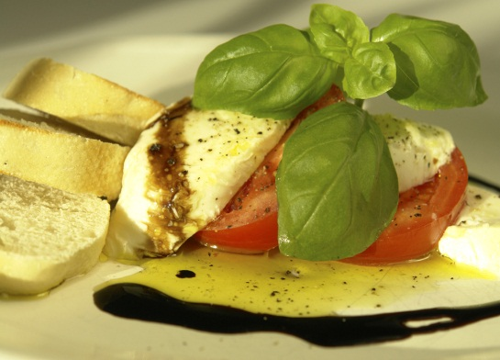
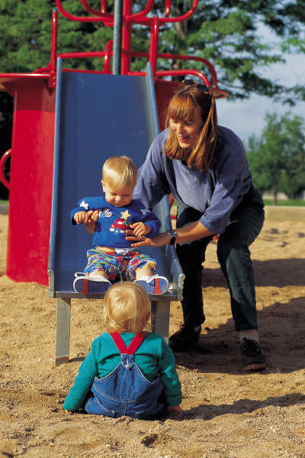

Větami tázacími se na něco ptáme, tvoříme otázky.
Znáš nějakou větu tázací?
Co máme dnes k obědu?
Půjdeš dnes odpoledne na hřiště?
Máme dnes domácí úkol?

Slide 5
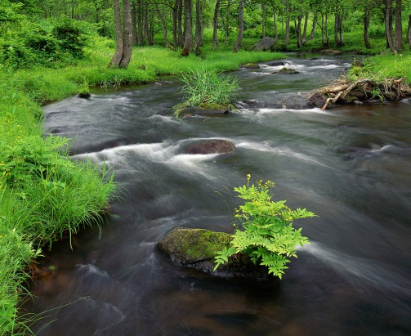
Dokonči tázací větu :
Co bude dnes……………………..?
Můžu jít dnes………………….?
Půjčíš mi………………………….?

Slide 6

Na konci vět tázacích hlas zpravidla stoupá .

Slide 7
Citace:
Obrázky z www. Office.com

